Slide 1


Slide 2


图像对象

Slide 3



图像对象概述
图像对象的应用
图像对象

Slide 4





图像对象概述
图像对象介绍
图像对象的属性
图像对象的事件

Slide 5

图像对象介绍
document.images[]
访问图像的三种方式
document.images[imageName]
document.getElementById("imageId")
<img name="flower" id="mypic" src="flower.png">
document.images[0]
三种访问方式
document.images["flower"]
document.getElementById("mypic")

Slide 6
图像对象的属性
属性 | 说明
border | 返回或设置图片的边框宽度，以像素为单位
height | 返回或设置图片的高度，以像素为单位
hspace | 返回或设置图片左边和右边的文字与图片之间的间距，以像素为单位
lowsrc | 返回或设置替代图片的低分辨率图片的URL
name | 返回或设置图片名称
src | 返回或设置图片URL
vspace | 返回或设置图片上面和下面的文字与图片之间的间距，以像素为单位
width | 返回或设置图片的宽度，以像素为单位
alt | 返回或设置鼠标经过图片时显示的文字
complete | 判断图像是否完全被加载，如果图像完全被加载，该属性将返回true值

Slide 7

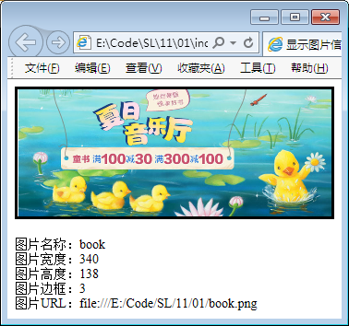
图像对象的属性
实例
通过Image对象的属性获取图片的一些基本信息，并将这些信息输出到页面中。

Slide 8
图像对象的事件
事件 | 说明
abort | 当用户放弃加载图片时触发该事件
load | 成功加载图片时触发该事件
error | 在加载图片过程中产生错误时触发该事件
click | 在图片上单击鼠标时触发该事件
dblclick | 在图片上双击鼠标时触发该事件
mouseover | 当鼠标移动到图片上时触发该事件
mouseout | 当鼠标从图片上移开时触发该事件
mousedown | 在图片上按下鼠标键时触发该事件
mouseup | 在图片上释放鼠标键时触发该事件
mousemove | 在图片上移动鼠标时触发该事件

Slide 9


图像对象的事件
实例
实现图片置换的功能。当鼠标指向图片时，该图片会置换为另一张图片，当鼠标移出图片时，又会变成原来的图片。

Slide 10
图像对象的应用
图片的随机显示
图片置顶
图片翻转效果

Slide 11
图片的随机显示
random()函数
两个函数
floor()函数
<img name="book" id="imgs">
<script type="text/javascript">
var test = new Array("image1.gif","image2.gif","image3.gif","image4.gif");
var n=Math.floor(Math.random()*test.length);
var img=document.getElementById('imgs');
img.src=test[n];
</script>

Slide 12
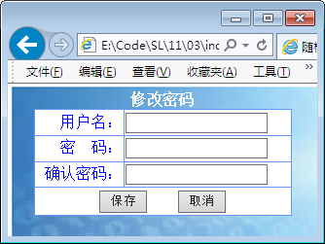
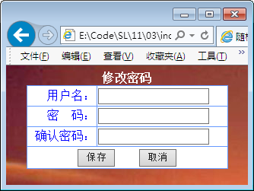
图片的随机显示
实例
实现网页背景随机变化的功能，用户重复打开该网页可能会显示不同的页面背景，同时每隔一秒时间，图片随机变化一次。

Slide 13
图片置顶
scrollTop属性
两个属性
scrollLeft属性
scrollTop属性
用于获取纵向滚动条向下滚动的距离
scrollLeft属性
用于获取横向滚动条向右滚动的距离

Slide 14
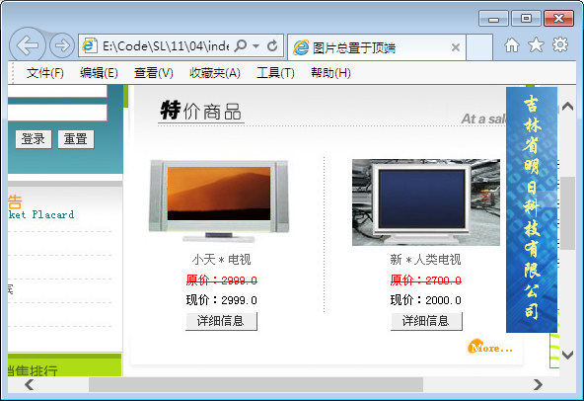
图片置顶
实例
为了丰富网页的显示效果，在页面右侧顶端放置一张广告图片，当拖动页面右侧的滚动条时，实现图片总置于顶端的功能。

Slide 15
图片翻转效果
设置滤镜参数
Filter:滤镜名称(参数)
<img src="*.gif" width="" height="" style="Filter:filpH()">
设置滤镜为水平翻转效果
<img src="*.gif" width="" height="" style="Filter:filpV()">
设置滤镜为垂直翻转效果

Slide 16
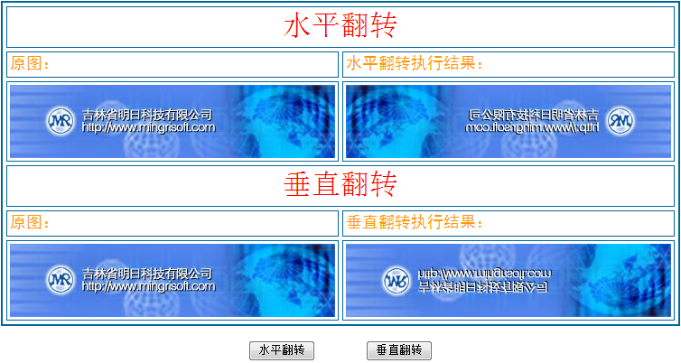
图片翻转效果
实例
实现图片的翻转效果，当用户单击“水平翻转”按钮时，图片将水平翻转，当用户单击“垂直翻转”按钮时，图片将垂直翻转。

Slide 17

总结
图像对象概述
图像对象
图片的随机显示
图像对象的应用
图片置顶
图片翻转效果

Slide 18


